Slide 2
起動コマンド
su ubuntu -s /bin/bash -c "DISPLAY=:1 xhost +SI:localuser:root"
bash scripts/demo_cnoid.sh reach # pusher / target_pusher / obstacle_avoid / obstacle_reach hockey

Slide 3
デモの仕様
・画面録画しやすいように形態変化前に10秒待つようになっている。
・3エピソード再生される仕様
・デモで見たらめちゃくちゃ自己干渉しとるわ！ガハハ

Slide 4
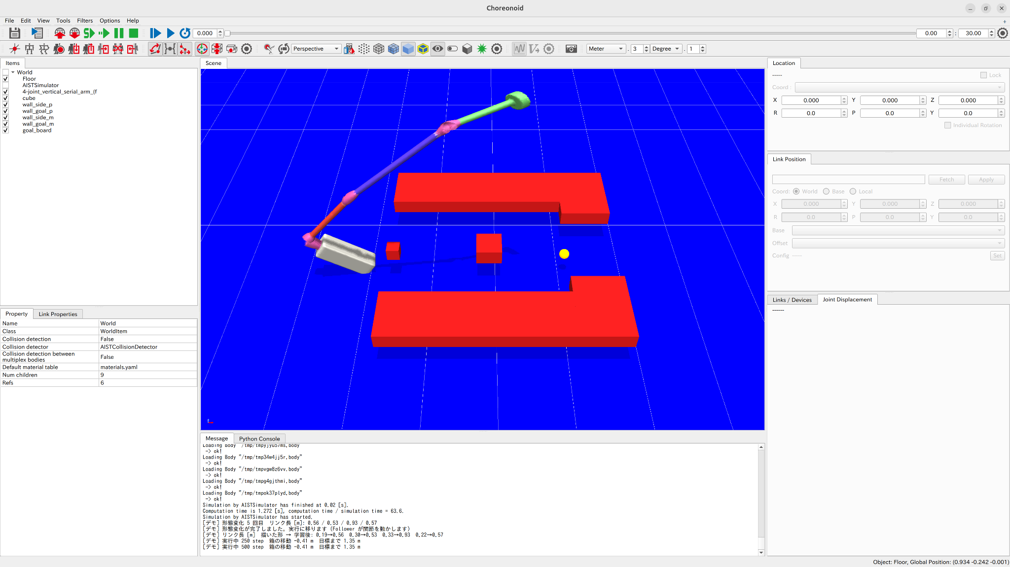

Slide 5
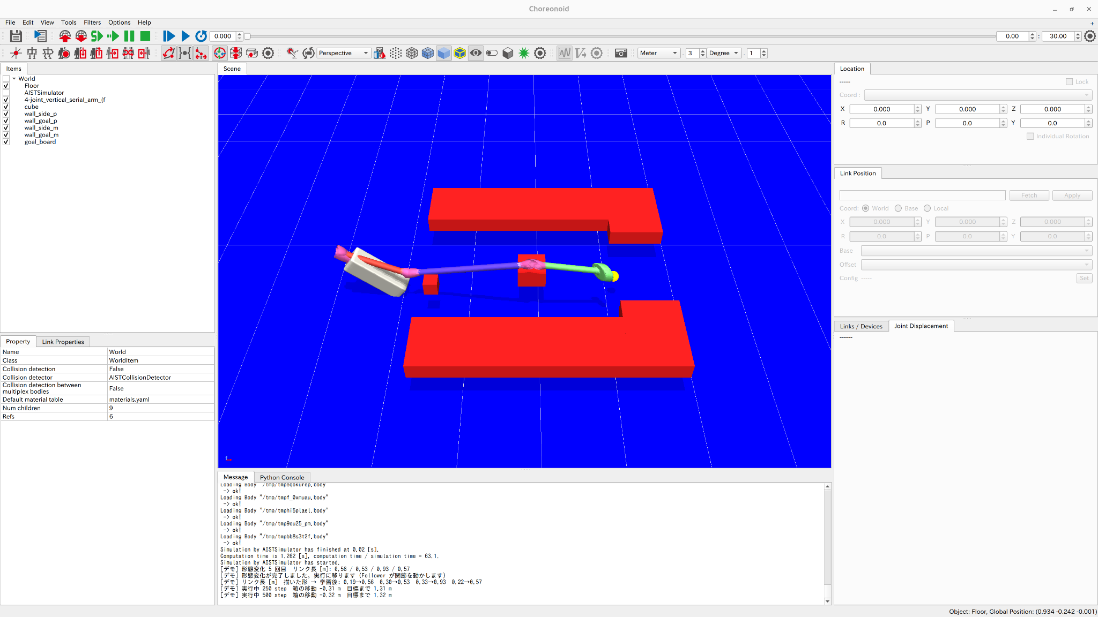

Slide 6
